Slide 1
GCN

Slide 2

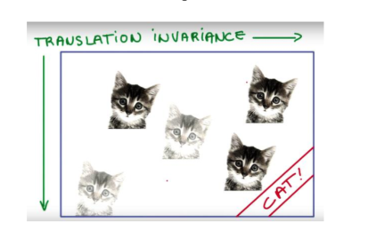
CNN
平移不变性--局部性
离散卷积本质就是一种加权求和, CNN中的卷积本质上就是利用一个共享参数的过滤器(kernel),通过计算中心像素点以及相邻像素点的加权和来构成feature map实现空间特征的提取,加权系数就是要学习的卷积核的权重系数。

Slide 3
为什么研究GCN
在Non Euclidean Structure的数据上无法保持平移不变性
拓扑图中每个顶点的相邻顶点数目都可能不同，那么当然无法用一个同样尺寸的卷积核来进行卷积运算。
我们希望在这样的数据结构（拓扑图）上有效地提取空间特征来进行机器学习
广义上来讲任何数据在赋范空间内都可以建立拓扑关联

Slide 4
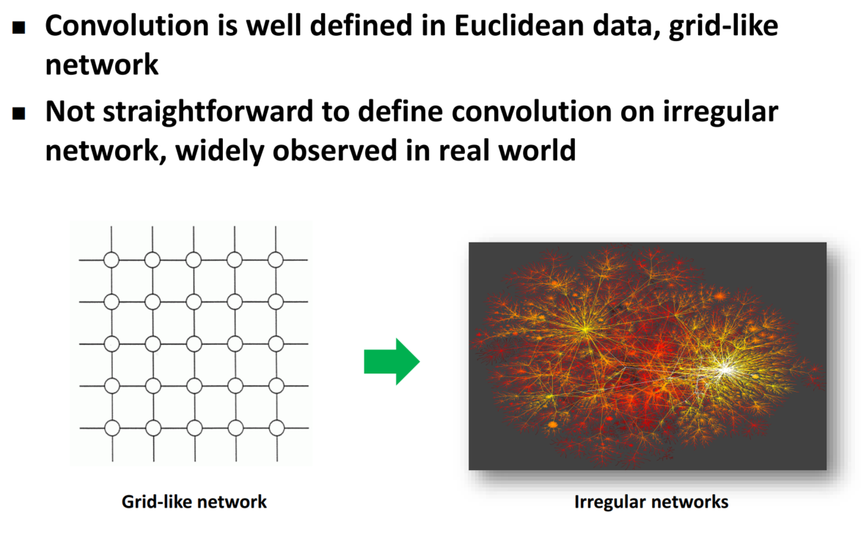
From CNN to graph CNN

Slide 5
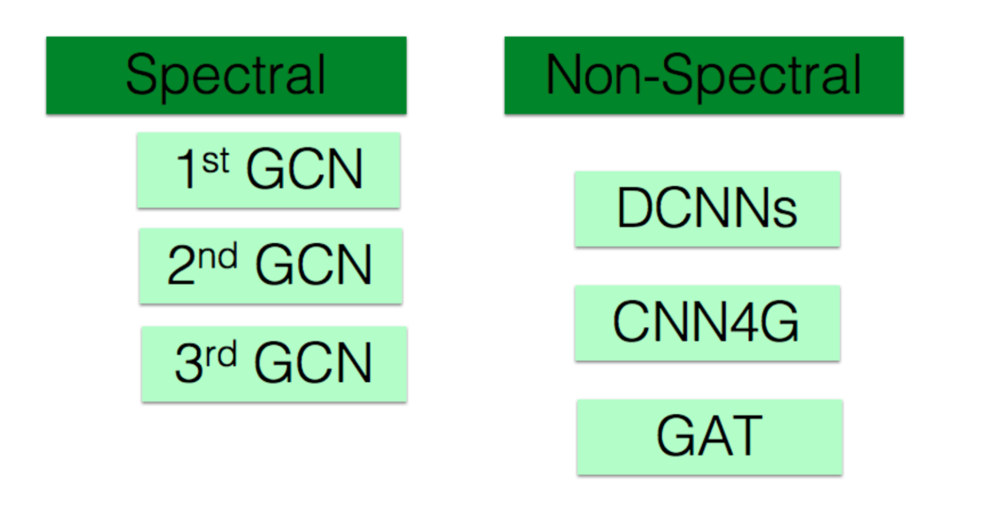
Overview

Slide 6
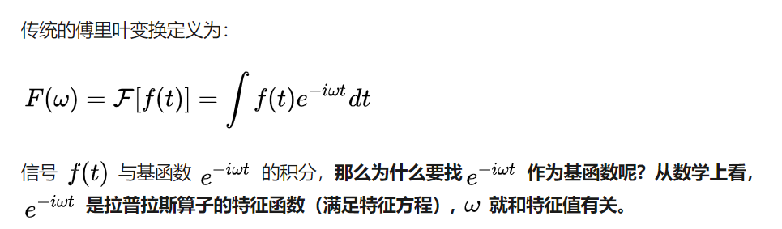
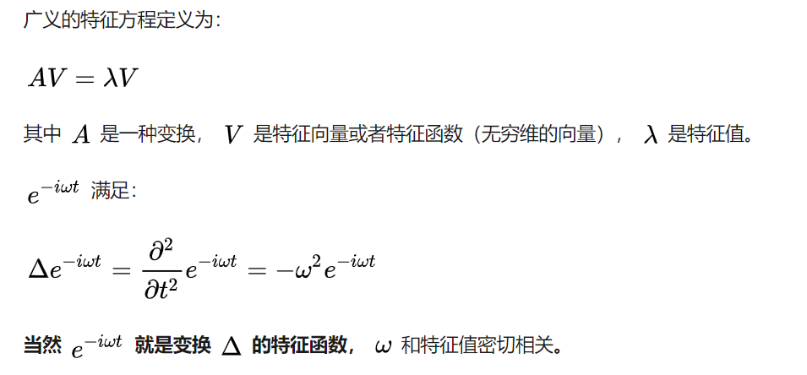
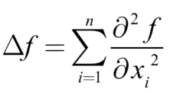
傅里叶变换
拉普拉斯算子

Slide 7
傅里叶变换与卷积
卷积定理：函数的卷积的傅里叶变换是函数傅立叶变换的乘积，即对于函数f(t)与 h(t)两者的卷积是其函数傅立叶变换乘积的逆变换：
空域卷积-->谱域乘积
空域--傅里叶变化--谱域--乘积--傅里叶逆变换--空域卷积
我们可以类比时域信号的傅里叶变换定义图的傅里叶变换？

Slide 8
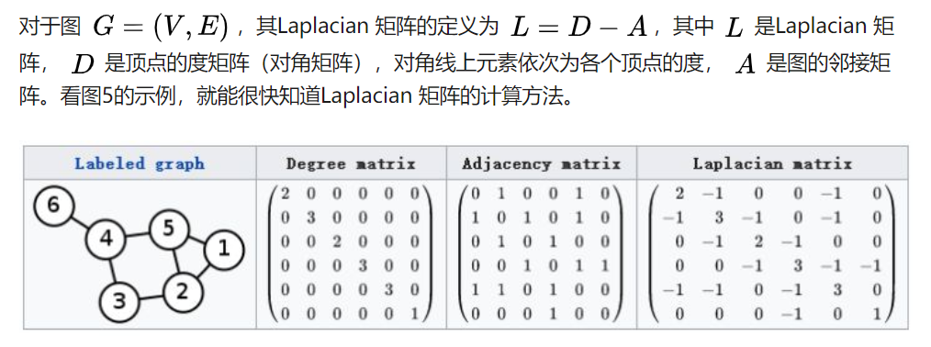
图的拉普拉斯矩阵
常用的拉普拉斯矩阵实际有三种：

Slide 9
图的拉普拉斯矩阵
拉普拉斯矩阵是对称矩阵，可以进行特征分解（谱分解），这就和GCN的spectral domain对应上
拉普拉斯矩阵只在中心顶点和一阶相连的顶点上（1-hop neighbor）有非0元素，其余之处均为0（局部性）
通过拉普拉斯算子与拉普拉斯矩阵进行类比
GCN的核心基于拉普拉斯矩阵的谱分解

Slide 10
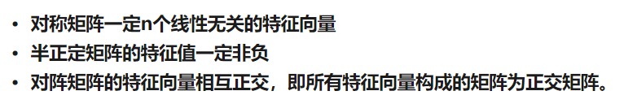
拉普拉斯矩阵的谱分解（特征分解）
矩阵的谱分解，特征分解，对角化都是同一个概念
不是所有的矩阵都可以特征分解，其充要条件为n阶方阵存在n个线性无关的特征向量。
拉普拉斯矩阵是半正定对称矩阵：

Slide 11
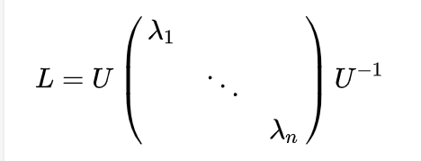
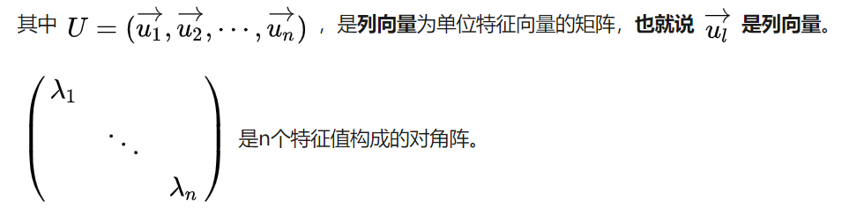
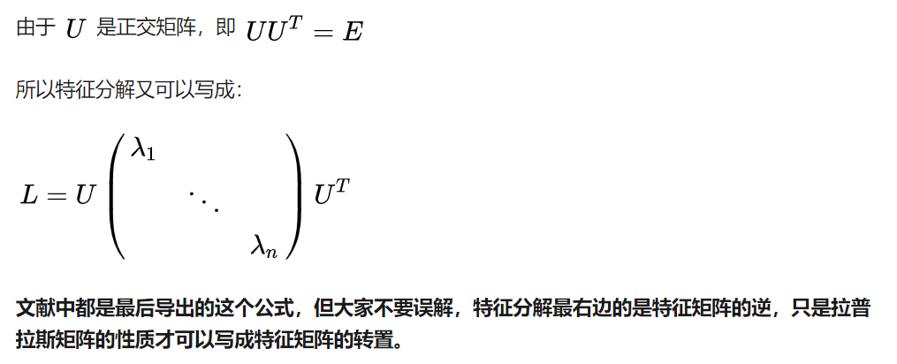
拉普拉斯矩阵的谱分解

Slide 12
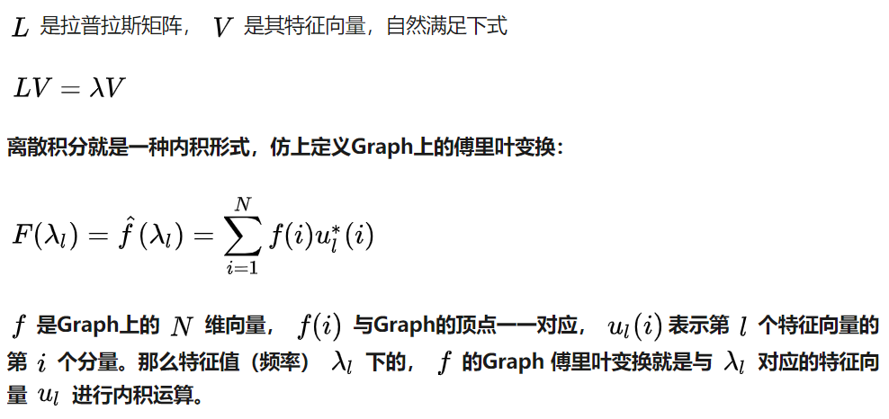
Graph上的傅里叶变换（类比得到）
将拉普拉斯算子换成Graph的拉普拉斯算子（即拉普拉斯矩阵）
将特征函数换成拉普拉斯矩阵的特征向量
将积分换为求和

Slide 13
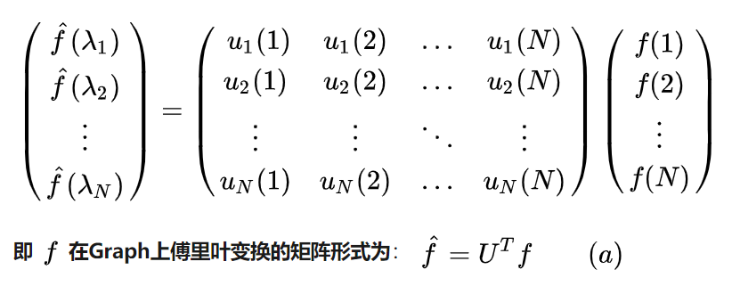
Graph上的傅里叶变换
利用矩阵乘法将Graph上的傅里叶变换推广到矩阵形式：

Slide 14
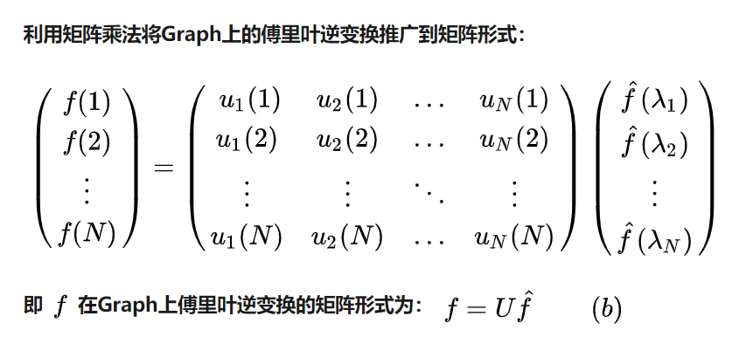
Graph上的傅里叶逆变换

Slide 15
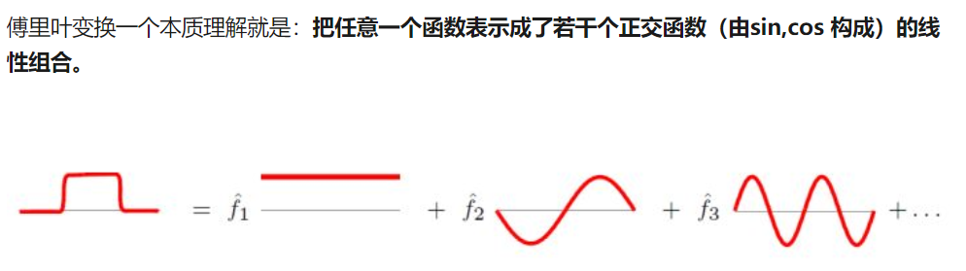
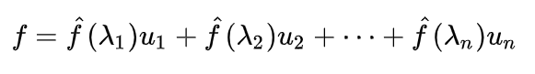
为什么这样类比？
为什么拉普拉斯矩阵的特征向量可以作为傅里叶变换的基？
Graph傅里叶变换也把graph上定义的任意向量 f，表示成了拉普拉斯矩阵特征向量的线性组合，即：
将特征值等价成频率
Notes:
n维空间中n 个线性无关的向量可以构成空间的一组基，而且拉普拉斯矩阵的特征向量还是一组正交基

Slide 16
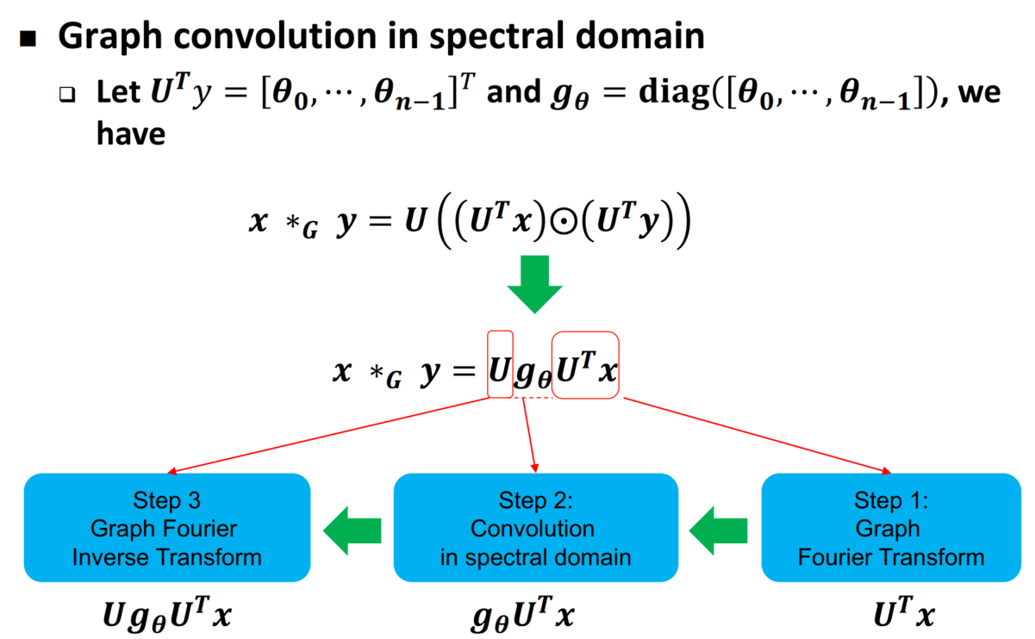
定义图卷积
类比到Graph上并把傅里叶变换的定义带入，x与卷积核 y 在Graph上的卷积可按下列步骤求出：

Slide 17
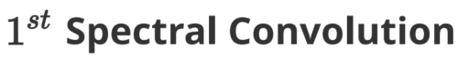
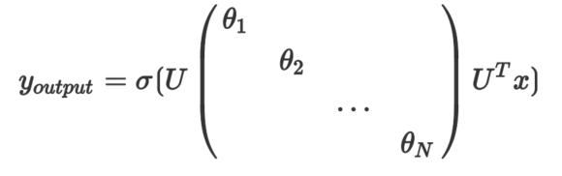
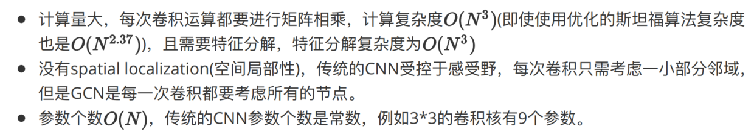

Slide 18
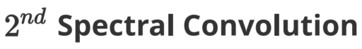
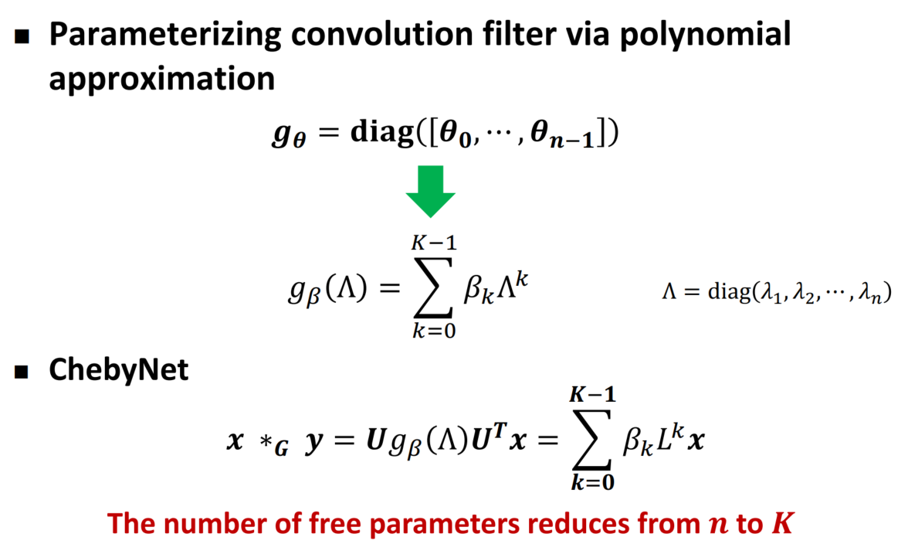
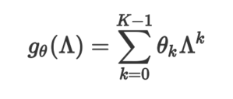
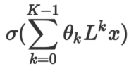
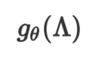

Slide 19
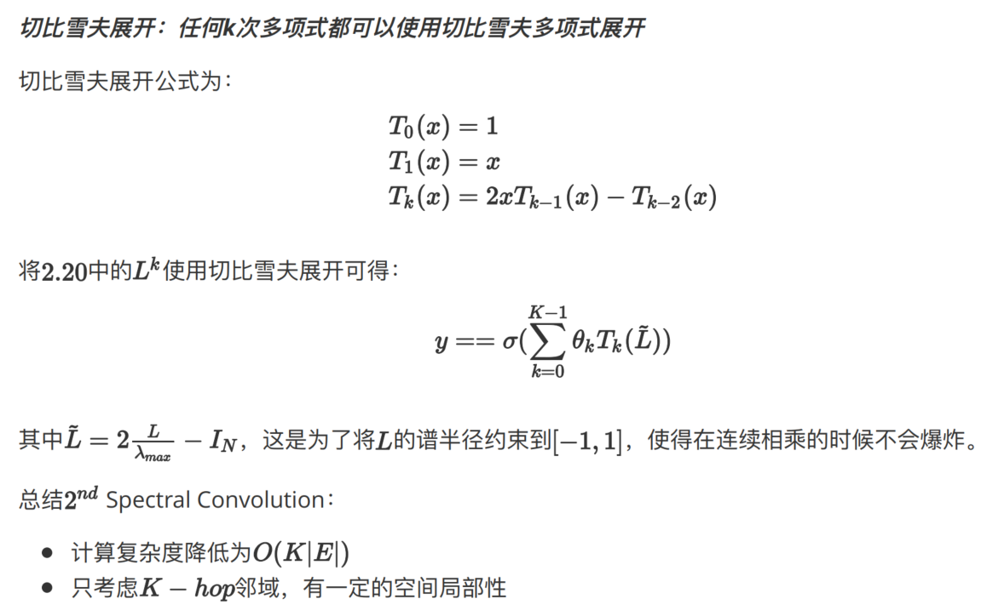

Slide 20
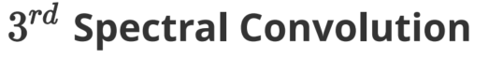
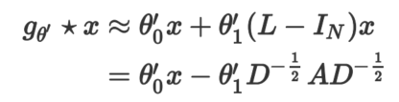
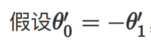
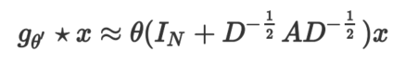
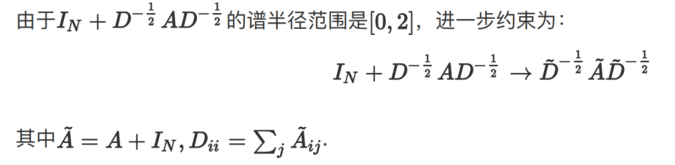
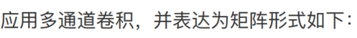
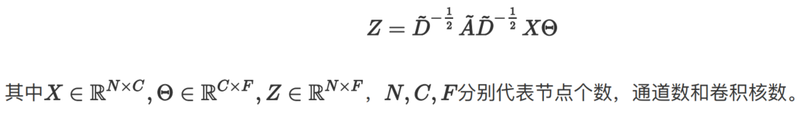
令

Slide 21
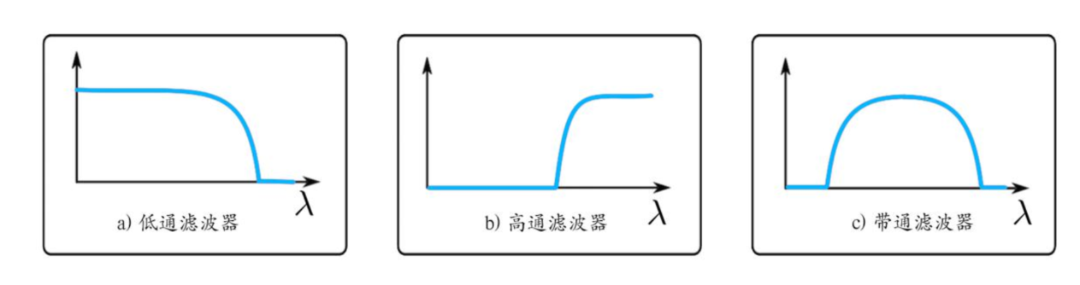
思考
为什么第三代GCN在减少了参数的前提下表现得比第二代GCN更好？
第三代GCN是一个低通滤波器，更符合实际的数据的特质

Slide 22
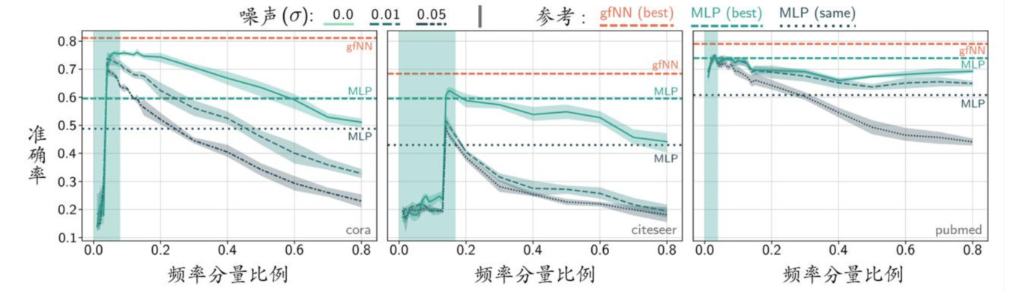
实验验证
为此作者在 Cora， Citeseer， Pubmed 数据集上做了实验， 这三个数据集都是论文引用网络， 节点是论文， 边是论文之间的引用关系。 作者设计了一个实验， 通过低频滤波截掉数据中的高频信息， 然后使用剩下的低频信息进行分类学习：

Slide 23
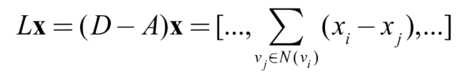
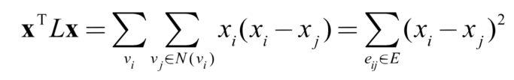
图信号的总变差(Total Variation)
拉普拉斯算子也被用来描述中心节点与邻居节点之间信号的差异:
定义TV(X)为图信号的总变差：
总变差是一个标量， 将节点与它的邻居的信号的差值进行加和， 刻画了图信号整体的平滑度。

Slide 24
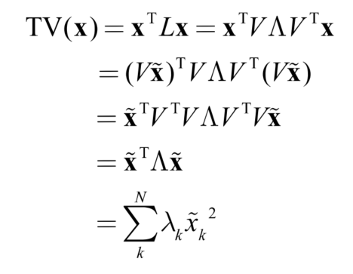
图信号的总变差(Total Variation)
拉普拉斯矩阵可以进行谱分解
在一个给定的图上， 什么样的图信号具有最小的总变差？
图信号的总变差与图的特征值之间有着非常直接的线性对应关系， 总变差是图的所有特征值的一个线性组合， 权重是图信号相对应的傅里叶系数的平方

Slide 25
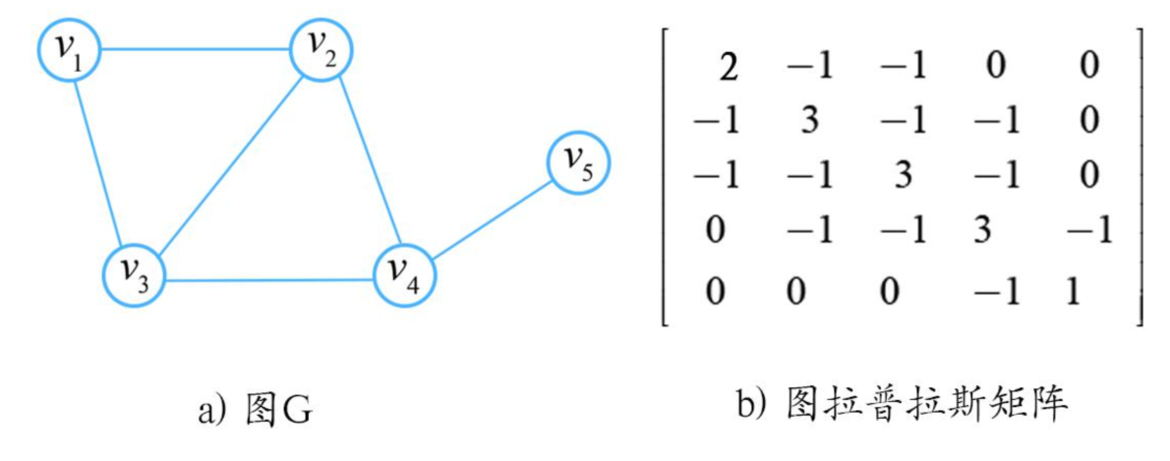
举个栗子

Slide 26
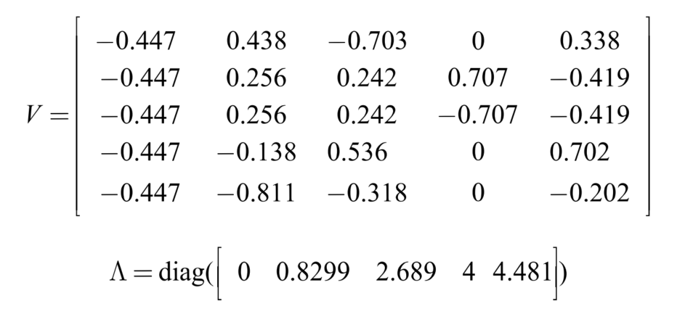
计算得到该图的拉普拉斯矩阵的特征矩阵与特征值：
将V写成列向量的形式 V = [v1,v2,v3,v4,v5]

Slide 27
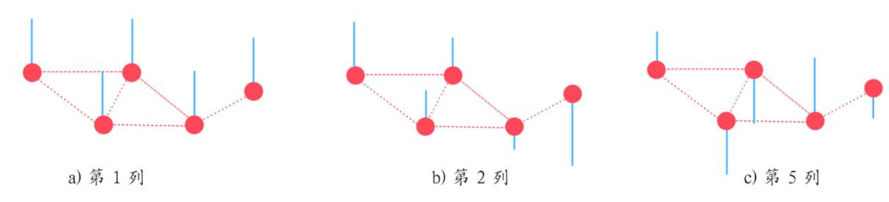
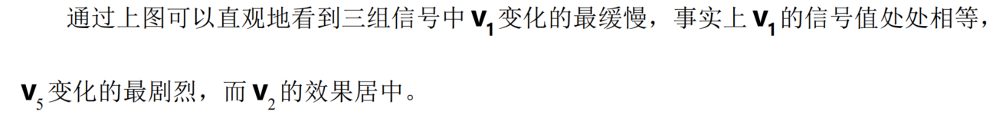
将v1,v2,v5作为图信号时候的示意图：
结论： 特征值越低，频率越低， 对应的傅里叶基就变化的越缓慢， 相近节点上的信号值趋于一致，即信号的平滑度高； 特征值越高， 频率越高， 对应的傅里叶基就变化得越剧烈， 相近节点上的信号值则非常不一致，即信号的平滑度低。
Notes:
图信号的能量在空域与频域可以等价定义

Slide 28
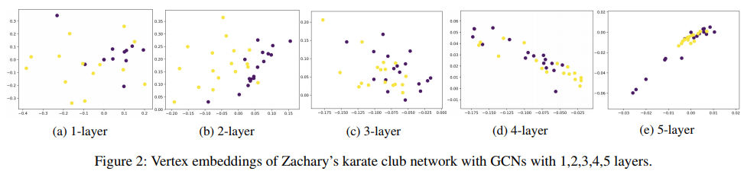
GCN会导致过渡平滑
GCN 相当于对输入信号做了一个低通滤波的操作， 这会使信号变得更加平滑， 这也是 GCN 模型内在的一个优势。 但是所谓过犹不及， 这类对信号不断平滑的操作积累多次之后， 信号越来越趋同， 也就丧失了节点特征的多样性。

Slide 29
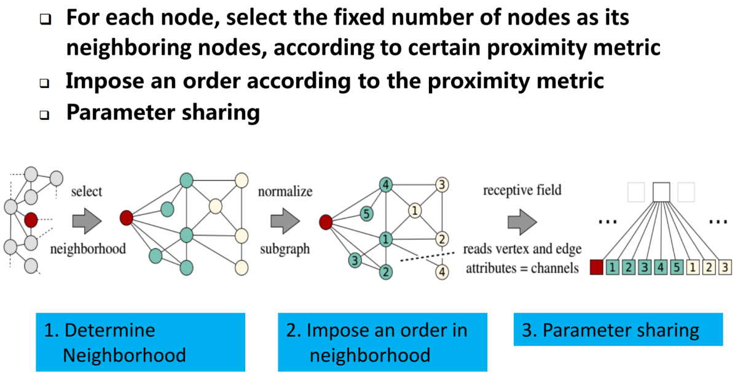
Spatial Methods for Graph CNN

Slide 30
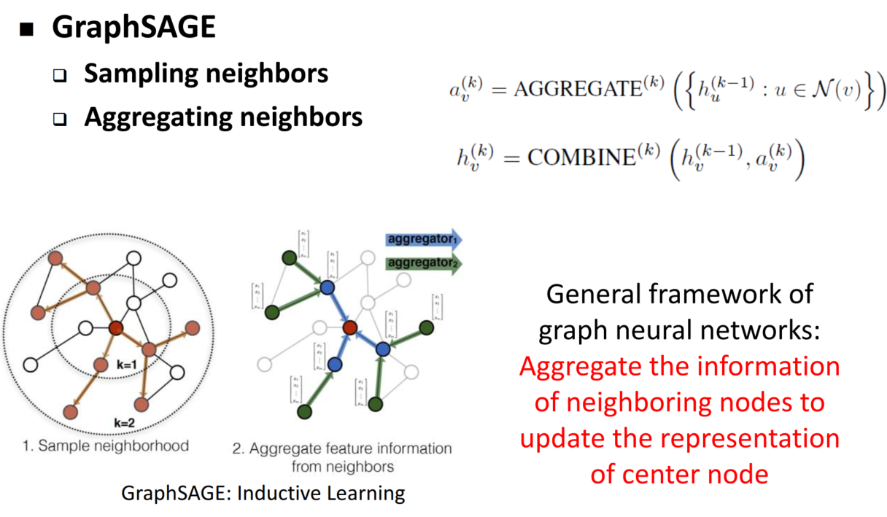
Spatial Methods for Graph CNN

Slide 31
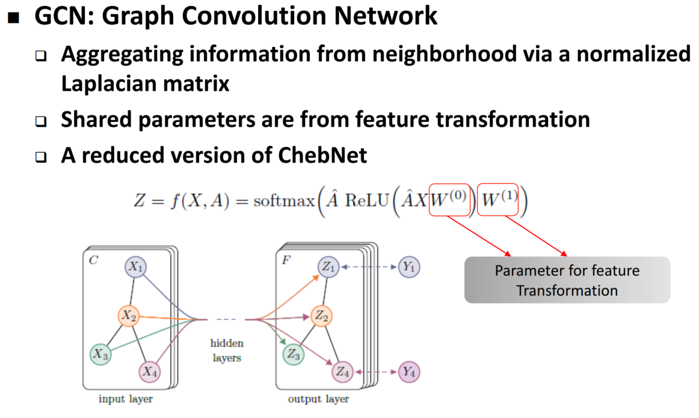
Spatial Methods for Graph CNN

Slide 32
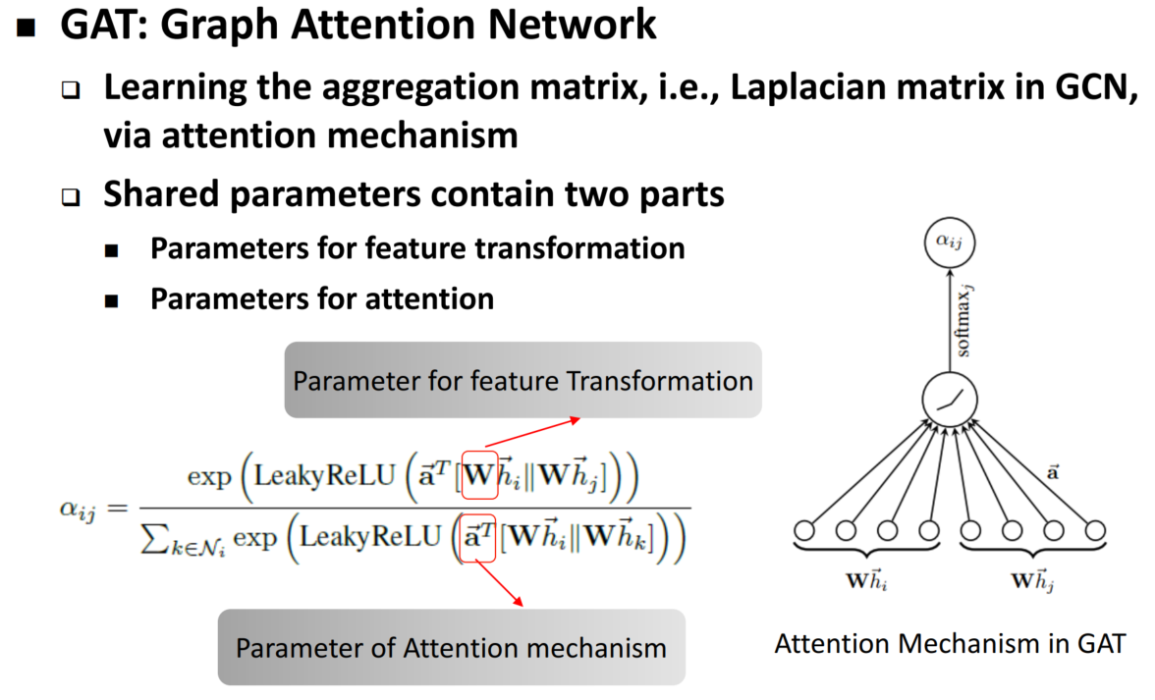
Spatial Methods for Graph CNN

Slide 33
Future
Graph Sequentail Modeling
Graph Pooling
Graph CNN on Heterogenous Networks
Is graph CNN a soft version of WL test?
Graph + Knowledge Graph
Applications

